Slide 1
Capitolul 6
Mouse-ul
Mouse-ul a devenit un dispozitiv aproape universal pentru calculatoarele pe care rulează Windows. Totuşi, cei care se descurcă foarte bine cu tastatura preferă să ţină mâinele deasupra acesteia şi multe persoane au avut surpriza de a „pierde" uneori mouse-ul pe un birou aglomerat.
Din aceste motive încă se mai recomandă - atunci când este posibil - includerea în program a unei interfeţe cu tastatura, care să dubleze funcţiile mouse-ului.

Slide 2
Elemente de bază despre mouse
Windows permite folosirea mouse-ului cu un buton, cu două butoane sau cu trei butoane.
Al doilea buton al mouse-ului este recomandat pentru apelarea „meniurilor de context"
sau pentru operaţii speciale de tragere. Puteţi să determinaţi dacă mouse-ul este prezent
folosind funcţia GetSystemMetrics:
  fMouse = GetSystemMetrics (SM_MOUSEPRESENT) ;
Variabila fMouse va avea valoarea TRUE dacă mouse-ul este instalat.
Pentru determinarea numărului de butoane ale mouse-ului instalat, folosiţi:
  cButtons = GetSystemMetrics (SM_CMOUSEBUTTONS) ;
Această funcţie returnează valoarea 0 dacă mouse-ul nu este instalat.
Utilizatorii care folosesc mâna stângă pot să inverseze butoanele mouse-ului folosind
Panoul de control din Windows. Deşi o aplicaţie poate să determine dacă butoanele
mouse-ului au fost inversate apelând funcţia GetSystemMetrics cu parametrul
SM_SWAPBUTTON, de obicei acest lucru nu este necesar. Butonul apăsat cu indexul
este considerat butonul din stângă al mouse-ului, chiar dacă fizic se află în partea
dreaptă a mouse-ului. Totuşi, dacă scrieţi un program de instruire în care desenaţi un
mouse pe ecran, poate că veţi avea nevoie să ştiţi dacă butoanele au fost inversate.

Slide 3
Câteva scurte definiţii
Atunci când utilizatorul deplasează mouse-ul, Windows deplasează pe ecran o mică imagine bitmap numită „indicator". Indicatorul are o „zonă senzitivă" cu dimensiunea de un pixel, care indică o poziţie precisă pe ecran.
Driverul de afişare conţine câteva indicatoare de mouse predefinite, care pot fi folosite de programe. Indicatorul cel mai obişnuit este săgeata oblică definită în fişierele antet din Windows cu numele IDC_ARROW. Zona senzitivă a acestui indicator este vârful săgeţii. Indicatorul IDC_CROSS are zona senzitivă situată la intersecţia unor linii subţiri. Indicatorul IDC_WAIT are forma unei clepsidre şi indică faptul că programul execută o operaţie de durată.
Programatorii pot să creeze indicatoare proprii. Indicatorul predefinit al unei ferestre este specificat la definirea structurii clasei de ferestre. De exemplu:
    wndclass.hCursor = LoadCursor (NULL, IDC_ARROW) ;
Clic, Dublu clic, Tragere?
Mouse-ul cu trei butoane: LBUTTON, MBUTTON şi RBUTTON.
Mouse-ul cu două butoane are numai butonul din stânga şi butonul din dreapta.
Mouse-ul cu un singur buton are numai butonul din stânga.

Slide 4
MESAJE DE MOUSE ÎN ZONA CLIENT
Windows trimite mesaje de la tastatură numai ferestrei care deţine cursorul de intrare.
În cazul mouse-ului, lucrurile se petrec altfel: o procedură de fereastră primeşte mesaje de la mouse de fiecare dată când indicatorul mouse-ului trece pe deasupra ferestrei sau când se execută clic în fereastra respectivă, chiar dacă fereastra nu este activă sau nu deţine cursorul de intrare.
21 de mesaje generate de mouse, 11 nu se referă la zona client („mesaje non-client") şi de obicei sunt ignorate de programe.
Atunci când mouse-ul este deplasat peste zona client a unei ferestre, procedura de
fereastră primeşte mesajul WM_MOUSEMOVE.
Dacă un buton al mouse-ului este apăsat sau eliberat în zona client a unei ferestre,
procedura de fereastră primeşte următoarele mesaje:
Buton Apăsat Eliberat Apăsat (al doilea clic)
Stânga WM_LBUTTONDOWN WM_LBUTTONUP WM_LBUTTONDBLCLK
Mijloc WM_MBUTTONDOWN WM_MBUTTONUP WM_MBUTTONDBLCLK
Dreapta WM_RBUTTONDOWN WM_RBUTTONUP WM_RBUTTONDBLCLK
Procedura de fereastră primeşte mesaje „MBUTTON" numai de la un mouse cu trei butoane şi mesaje „RBUTTON" numai de la un mouse cu două sau cu trei butoane. Procedura de fereastră primeşte mesaje „DBLCLK" numai în cazul în care clasa de ferestre a fost definită astfel încât să recepţioneze aceste mesaje

Slide 5
Parametrii mesajelor
lParam conţine poziţia mouse-ului. Cuvântul mai puţin semnificativ - x, iar cuvântul mai semnificativ - y, relative la colţul din stânga-sus al zonei client a ferestrei. LOWORD şi HIWORD
wParam indică starea butoanelor mouse-ului şi starea tastelor Shift şi Ctrl. Puteţi să testaţi parametrul wParam folosind o serie de măşti definite în fişierele antet. Prefixul MK vine de la „mouse key" („tastă de mouse").
  MK_LBUTTON Butonul din stânga al mouse-ului este apăsat
  MK_MBUTTON Butonul din mijloc al mouse-ului este apăsat
  MK_RBUTTON Butonul din dreapta al mouse-ului este apăsat
  MK_SHIFT Tasta Shift este apăsată
  MK_CONTROL Tasta Ctrl este apăsată
Numărul mesajelor WM_MOUSEMOVE depinde de componentele hardware ale mouse-ului şi de viteza cu care procedura de fereastră poate să prelucreze aceste mesaje (programul CONNECT).
Dacă executaţi clic cu butonul din stânga al mouse-ului în zona client a unei ferestre inactive, Windows activează fereastra respectivă şi îi transmite un mesaj WM_LBUTTONDOWN.
Procedura de fereastră poate să primească un mesaj WM_LBUTTONUP fără să fi primit mai întâi un mesaj WM_LBUTTONDOWN.
Procedura de fereastră poate să primească un mesaj WM_LBUTTONDOWN fără să primească mesajul WM_LBUTTONUP corespunzător atunci când butonul mouse-ului este eliberat după ce indicatorul a fost mutat în altă fereastră.
Există două excepţii de la aceste reguli:
O procedură de fereastră poate să „captureze mouse-ul" şi să continue să primească mesajele transmise de acesta, chiar dacă indicatorul se află în afara zonei client.
Dacă pe ecran este deschisă o casetă de mesaje modală sau una modală de sistem, nici un alt program nu poate să primească mesaje de la mouse.

Slide 6
Operaţii simple de prelucrare a mesajelor de la mouse
LRESULT CALLBACK WndProc (HWND hwnd, UINT iMsg, WPARAM wParam, LPARAM lParam)
{
static POINT points[MAXPOINTS] ;
static int iCount ;
HDC hdc ;
PAINTSTRUCT ps ;
int i, j ;
switch (iMsg)
{
case WM_LBUTTONDOWN :
iCount = 0 ;
InvalidateRect (hwnd, NULL, TRUE) ;
return 0 ;
case WM_MOUSEMOVE :
if (wParam & MK_LBUTTON && iCount < 1000)
{
points[iCount ].x = LOWORD (lParam) ;
points[iCount++].y = HIWORD (lParam) ;
hdc = GetDC (hwnd) ;
SetPixel (hdc, LOWORD (lParam), HIWORD (lParam), 0L) ;
ReleaseDC (hwnd, hdc) ;
}
return 0 ;
case WM_LBUTTONUP :
InvalidateRect (hwnd, NULL, FALSE) ;
return 0 ;
case WM_PAINT :
hdc = BeginPaint (hwnd, &ps) ;
SetCursor (LoadCursor (NULL, IDC_WAIT)) ;
ShowCursor (TRUE) ;
for (i = 0 ; i < iCount - 1 ; i++)
for (j = i + 1 ; j < iCount ; j++)
{
MoveTo (hdc, points[i].x, points[i].y) ;
LineTo (hdc, points[j].x, points[j].y) ;
}
ShowCursor (FALSE) ;
SetCursor (LoadCursor (NULL, IDC_ARROW)) ;
EndPaint (hwnd, &ps) ;
return 0 ;
case WM_DESTROY :
PostQuitMessage (0) ;
return 0 ;
}
return DefWindowProc (hwnd, iMsg, wParam, lParam) ;

Slide 7
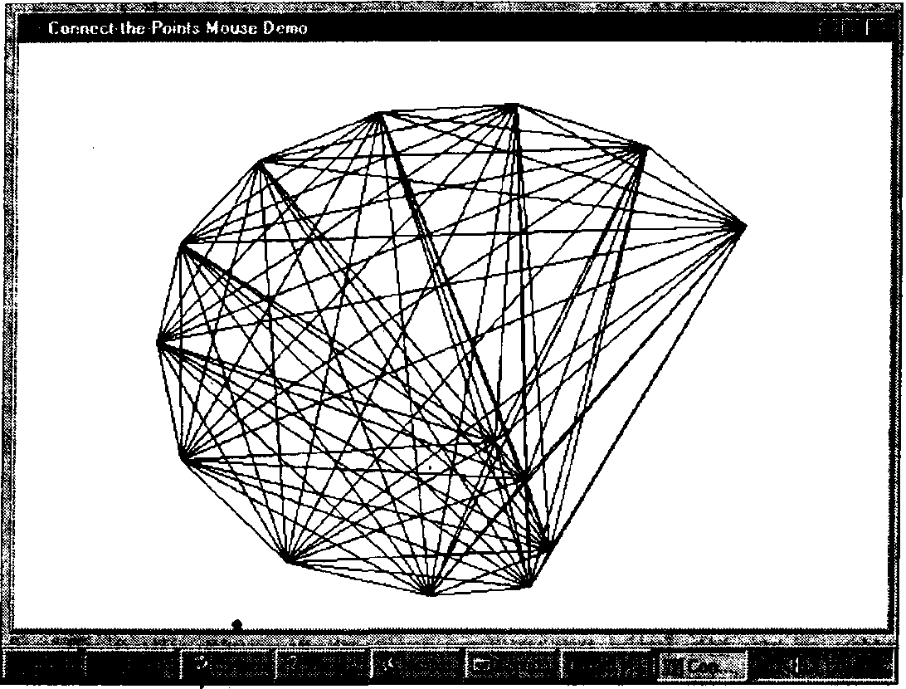
CONNECT
Programul CONNECT prelucrează trei mesaje generate de mouse:
  WM_LBUTTONDOWN - CONNECT şterge zona client a ferestrei.
  WM_MOUSEMOVE - Dacă butonul din stânga este apăsat, CONNECT desenează în poziţia indicatorului un punct negru.
  WM_LBUTTONUP - CONNECT conectează fiecare punct desenat în zona client cu toate celelalte puncte desenate.

Slide 8
Prelucrarea tastelor de modificare
Puteţi să folosiţi parametrul wParam ca să determinaţi starea tastelor de modificare (Shift şi Ctrl):
  if (MK_SHIFT & wParam)
  if (MK_CONTROL & wParam)
  {
  [Tastele Shift şi Ctrl sunt apăsate]
  }
  else
  {
  [Tasta Shift este apăsata]
  }
  else if (MK_CONTROL&wParam)
  {
  [Tasta Ctrl este apăsata]
  }
  else
  {
  [Tastele Shift şi Ctrl nu sunt apăsate]
  }
Dacă în program sunt folosite atât butonul din stânga cât şi cel din dreapta al mouse-ului şi vreţi să permiteţi folosirea programului şi de către utilizatorii care folosesc un mouse cu un singur buton:
  case WM_ LBUTTONDOWN
  if (!MK_SHIFT & wParam)
  {
  [codul pentru butonul din stânga al mouse-ulul]
  return 0 ;
  }
  // trece la următoarea secvenţa case, deoarece nu am folosit instrucţiunea break
  case WM_RBUTTONDOMN
  [codul pentru butonul din dreapta al mouse-ului]
  return 0 ;

Slide 9
Dublu clic cu mouse-ul
„Interval de dublu clic" („double click time")!
Pentru ca procedura de fereastră să primească mesajele generate de dublu clic, trebuie să includem identificatorul CS_DBLCLKS în stilul ferestrei, atunci când definim structura clasei de ferestre, înaintea apelării funcţiei RegisterClassEx:
  wndclass.style = CS_HREDRAW | CS_VREDRAW | CS_DBLCLKS
Dacă în stilul ferestrei este inclus identificatorul CS_DBLCLKS, procedura de fereastră va recepţionă următoarele mesaje:
WM_LBUTTONDOWN, WM_LBUTTONUP, WM_LBUTTONDBLCLK, WM_LBUTTONUP.
Prelucrarea mesajelor generate de dublu clic este mai simplă dacă primul dintre cele două clicuri declanşează executarea aceloraşi acţiuni ca şi un clic simplu. Al doilea clic (care generează mesajul WM_LBUTTONDBLCLK) poate să determine execuţia unor operaţii suplimentare faţă de primul clic.
Ca exemplu, gândiţi-vă la modul în care este folosit mouse-ul pentru lista de fişiere afişată de Windows Explorer. Un singur clic selectează fişierul; Windows Explorer marchează fişierul respectiv afişându-i numele în mod video invers. Un dublu clic execută două acţiuni: primul clic selectează fişierul, aşa cum face şi un clic simplu; al doilea clic cere programului Windows Explorer să execute fişierul selectat.

Slide 10
Mesaje generate în afara zonei client
Mesajele generate de mouse în afara zonei client corespund mesajelor din zona client, dar includ caracterele „NC". Dacă mouse-ul este deplasat în afara zonei client, procedura de fereastră primeşte următoarele mesaje:
Buton Apăsat Eliberat Apăsat (al doilea clic)
Stânga WM_NCLBUTTONDOWN WM_NCLBUTTONUP WM_NCLBUTTONDBLCLK
Mijloc WM_NCMBUTTONDOWN WM_NCMBUTTONUP WM_NCMBUTTONDBLCLK
Dreapta WM_NCRBUTTONDOWN WM_NCRBUTTONUP WM_NCRBUTTONDBLCLK
Parametrii wParam şi lParam pentru mesajele din afara zonei client sunt diferiţi de cei generaţi din zona client.
Parametrul wParam indică zona non-client din care a fost generat mesajul şi poate conţine unul dintre identificatorii cu prefixul HT („hit test") definiţi în fişierele antet din Windows.
Variabila lParam conţine coordonata pe axa x în cuvântul mai puţin semnificativ şi coordonata pe axa y în cuvântul mai semnificativ. Aceste coordonate sunt relative la ecran, nu la zona client.
Puteţi să transformaţi coordonatele ecranului în coordonate ale zonei client şi invers, folosind două funcţii Windows:
  ScreenToClient (hwnd, pPoint) ;
  ClientToScreen (hwnd, pPoint) ;
Aceste funcţii transformă valorile stocate în structura transmisă ca parametru fără să păstreze vechile valori.

Slide 11
Mesajul de testare a poziţiei
WM_NCHITTEST („non client hit test") folosit pentru verificarea poziţiei din care a fost generat mesajul. Acest mesaj precede toate celelalte mesaje generate de mouse, din zona client sau din afara acesteia. Parametrul lParam al mesajului conţine coordonatele x şi y ale indicatorului de mouse. Parametrul wParam nu este folosit.
De obicei, aplicaţiile Windows transmit acest mesaj funcţiei DefWindowProc. Windows foloseşte mesajul WM_NCHITTEST ca să genereze celelalte mesaje, în funcţie de poziţia mouse-ului. Pentru mesajele din afara zonei client, valoarea returnată de funcţia DefWindowProc în urma prelucrării mesajului WM_NCHITTEST devine parametrul wParam al mesajului generat. Această valoare poate fi oricare dintre valorile wParam care însoţesc mesajele generate de mouse din afara zonei client, plus următoarele:
  HTCLIENT Zona client
  HTNOWHERE Nici o fereastră
  HTTRANSPARENT O fereastră acoperită de o altă fereastră
  HTERROR Determină funcţia DefWindowProc să emită un semnal sonor
Dacă funcţia DefWindowProc generează un mesaj HTCLIENT în urma prelucrării mesajului WM_NCHITTEST, Windows transformă coordonatele ecran în coordonate ale zonei client şi generează un mesaj pentru zona client.
Putem dezactiva toate funcţiile de sistem activate de la mouse incluzând în procedura de fereastră liniile:
  case WM_NCHITTEST
  return (LRESULT) HTNOWHERE ;
Vor fi dezactivate toate mesajele de mouse trimise procedurii de fereastră pentru zona client şi pentru porţiunile din afara zonei client. Butoanele mouse-ului nu vor mai funcţiona cât timp indicatorul mouse-ului se află în fereastra dumneavoastră, inclusiv deasupra pictogramei meniului sistem, a butoanelor de redimensionare şi a butonului pentru închiderea ferestrei.

Slide 12
Mesajele generează mesaje
Windows foloseşte mesajul WM_NCHITTEST ca să genereze alte mesaje de mouse. Ideea mesajelor care generează alte mesaje este des întâlnită în Windows. După cum ştiţi, dacă executaţi dublu clic pe pictograma meniului sistem a unui program Windows, execuţia acestuia se încheie. Executarea unui dublu clic generează o serie de mesaje WM_NCHITTEST. Deoarece indicatorul mouse-ului se află deasupra pictogramei meniului sistem, funcţia DefWindowProc returnează valoarea HTSYSMENU şi Windows inserează în coada de aşteptare a programului un mesaj WM_NCLBUTTONDBLCLK care conţine în parametrul wParam valoarea HTSYSMENU.
De obicei, procedura de fereastră retransmite acest mesaj funcţiei DefWindowProc. Atunci când recepţionează mesajul cu parametrul wParam egal cu HTSYSMENU, funcţia DefWindowProc inserează în coada de aşteptare un mesaj WM_SYSCOMMAND cu parametrul wParam egal cu SC_CLOSE. Din nou, procedura de fereastră transmite acest mesaj funcţiei DefWmdowProc. Funcţia DefWindowProc îl prelucrează trimiţând procedurii de fereastră mesajul WM_CLOSE.
Dacă doriţi ca programul să ceară confirmarea utilizatorului înainte de terminare, procedura de fereastră trebuie sunt intercepteze mesajul WM_CLOSE. În caz contrar, funcţia DefWmdowProc prelucrează mesajul WM_CLOSE apelând funcţia DestroyWindow. Printre alte acţiuni, funcţia DestroyWindow trimite procedurii de fereastră un mesaj WM_DESTROY. În mod normal, procedura de fereastră prelucrează mesajul WM_DESTROY astfel:
  case WM_DESTROY :
  PostQuitMessage (0) ;
  return 0 ;
Funcţia PostQuitMessage determină sistemul de operare să insereze în coada de mesaje un mesaj WM_QUIT. Acest mesaj nu ajunge niciodată la procedura de fereastră, deoarece determină funcţia GetMessage să returneze valoarea 0, care încheie ciclul de tratare a mesajelor.

Slide 13
Verificarea poziţiei
Windows Explorer - programul trebuie să determine fişierul indicat cu ajutorul mouse-ului. Această operaţie se numeşte „verificarea poziţiei" („hit-testing").
Aşa cum funcţia DefWmdowProc execută unele operaţii de testare a poziţiei în timpul prelucrării mesajului WM_NCHITTEST, deseori procedura de fereastră trebuie să facă unele operaţii de verificare a poziţiei în zona client.
Testarea poziţiei implică unele calcule pe baza coordonatelor x şi y transmise procedurii de fereastră prin parametrul lParam al mesajului de mouse.
Exemplu
Să presupunem că programul nostru afişează pe mai multe coloane fişiere aranjate alfabetic. Lista de fişiere începe în partea de sus a zonei client, care are lăţimea cxClient si înălţimea cyClient - dimensiuni măsurate în pixeli; fiecare caracter are înălţimea cyChar. Numele de fişiere sunt stocate într-o matrice ordonată de pointeri, numită szFileNames.
Să presupunem că fiecare coloană are lăţimea cxColWidth. Numărul de fişiere care poate fi afişat în fiecare coloană este:
  iNumInCol = cyClient/cyChar ;
Recepţionaţi un mesaj generat de un clic de mouse cu coordonatele cxMouse şi cyMouse. Puteţi să determinaţi coloana indicată de utilizator folosind formula:
  iColumn = cxMouse/cxColWidth ;
Poziţia fişierului relativ la partea de sus a coloanei este:
  iFromTop = cyMouse/cyChar ;
Acum puteţi să calculaţi un index în matricea szFileNames:
  iIndex = iColumn * iNumlnCol + iFromTop ;
Evident, dacă valoarea iIndex depăşeşte numărul de fişiere din matrice, înseamnă că utilizatorul a executat clic pe o zonă liberă de pe ecran.

Slide 14
CHECKER1
LRESULT CALLBACK WndProc (HWND hwnd, UINT iMsg, WPARAM wParam, LPARAM lParam)
{
static BOOL fState[DIVISIONS][DIVISIONS] ;
static int cxBlock, cyBlock ;
HDC hdc ;
PAINTSTRUCT ps ;
RECT rect ;
int x, y ;
switch (iMsg)
{
case WM_SIZE :
cxBlock = LOWORD (lParam) / DIVISIONS ;
cyBlock = HIWORD (lParam) / DIVISIONS ;
return 0 ;
case WM_LBUTTONDOWN :
x = LOWORD (lParam) / cxBlock ;
y = HIWORD (lParam) / cyBlock ;
if (x < DIVISIONS && y < DIVISIONS)
{
fState [x][y] ^= 1 ;
rect.left = x * cxBlock ;
rect.top = y * cyBlock ;
rect.right = (x + 1) * cxBlock ;
rect.bottom = (y + 1) * cyBlock ;
InvalidateRect (hwnd, &rect, FALSE) ;
}
else
MessageBeep (0) ;
return 0 ;
case WM_PAINT :
hdc = BeginPaint (hwnd, &ps) ;
for (x = 0 ; x < DIVISIONS ; x++)
for (y = 0 ; y < DIVISIONS ; y++)
{
Rectangle (hdc, x * cxBlock, y * cyBlock,
(x + 1) * cxBlock, (y + 1) * cyBlock) ;
if (fState [x][y])
{
MoveTo (hdc, x * cxBlock, y * cyBlock) ;
LineTo (hdc, (x+1) * cxBlock, (y+1) * cyBlock) ;
MoveTo (hdc, x * cxBlock, (y+1) * cyBlock) ;
LineTo (hdc, (x+1) * cxBlock, y * cyBlock) ;
}
}
EndPaint (hwnd, &ps) ;
return 0 ;
case WM_DESTROY :
PostQuitMessage (0) ;
return 0 ;
}
return DefWindowProc (hwnd, iMsg, wParam, lParam) ;
}

Slide 15
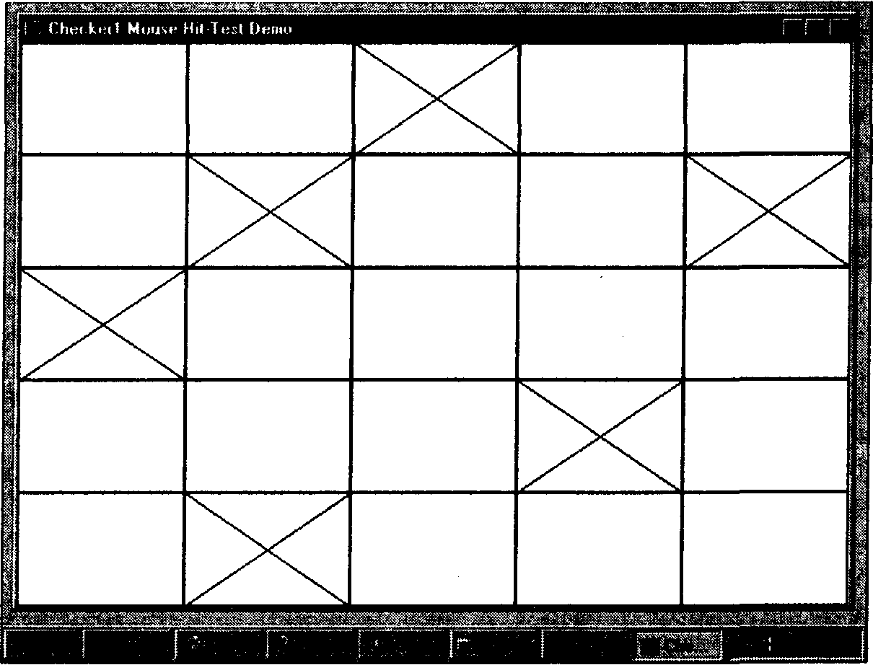
Fereastra afişata de CHECKER1

Slide 16
Emularea mouse-ului cu tastatura
Chiar dacă mouse-ul nu este instalat, Windows poate afişa indicatorul mouse-ului. Pentru aceasta, Windows păstrează un „contor de afişare". Dacă mouse-ul este instalat, contorul de afişare are iniţial valoarea 0; dacă nu, contorul are valoarea -1.
Indicatorul mouse-ului este vizibil numai în cazul în care contorul de afişare are valoarea egală cu 0 sau mai mare. Puteţi să incrementaţi contorul de afişare apelând funcţia ShowCursor:
  ShowCursor (TRUE) ;
şi să îl decrementaţi apelând aceeaşi funcţie:
  ShowCursor (FALSE) ;
Nu trebuie să determinaţi dacă mouse-ul este instalat înainte de apelarea funcţiei ShowCursor. Dacă vreţi să afişaţi indicatorul mouse-ului indiferent dacă mouse-ul este prezent sau nu, incrementaţi contorul de afişare. În cazul în care incrementaţi contorul o singură dată, după decrementare indicatorul va dispărea dacă mouse-ul nu este instalat, dar va rămâne afişat dacă mouse-ul este instalat.
Contorul de afişare este unic pentru toate programele din Windows, aşa că trebuie să vă asiguraţi că îl incrementaţi şi îl decrementaţi de tot atâtea ori.
Puteţi să folosiţi în procedura de fereastră următoarea logică de prelucrare:
  case WM SETFOCUS :
  ShowCursor (TRUE) ;
  return 0 ;
  case WM_KILLFOCUS :
  ShowCursor (FALSE) ;
  return 0 ;

Slide 17
Poziţia indicatorului
Windows păstrează poziţia curentă a mouse-ului chiar dacă acesta nu este instalat. Dacă mouse-ul nu este instalat şi afişaţi indicatorul, acesta poate apărea în orice punct al ecranului şi va rămâne acolo pană când îl mutaţi în mod explicit. Puteţi să obţineţi poziţia indicatorului folosind funcţia GetCursorPos:
  GetCursorPos (pPoint) ;
Funcţia GetCursorPos completează câmpurile structurii POINT cu coordonatele x si y ale mouse-ului. Puteţi să stabiliţi poziţia indicatorului folosind funcţia SetCursorPos:
  SetCursorPos (x, y) ;
În ambele cazuri, valorile x şi y reprezintă coordonate ecran, nu coordonate ale zonei clent.
Dacă apelaţi funcţia GetCursorPos în timpul prelucrării unui mesaj generat de mouse şi transformaţi valorile obţinute în coordonate ale zonei client, rezultatele obţinute s-ar putea să fie diferite de cele transmise prin parametrul lParam al mesajului. Coordonatele returnate de funcţia GetCursorPos indică poziţia curentă a mouse-ului, iar coordonatele transmise prin parametrul lParam indică poziţia mouse-ului în momentul generării mesajului.
Probabil veţi dori să implementaţi o interfaţă cu tastatura care să permită deplasarea indicatorului mouse-ului cu săgeţile de pe tastatură şi simularea butoanelor cu bara de spaţiu şi tasta Enter. Desigur, nu doriţi să mutaţi indicatorul cu un singur pixel la fiecare apăsare de tastă. Aceasta ar obliga utilizatorul să ţină o tasta cu săgeată apăsată mai mult de un minut ca să mute indicatorul mouse-ului dintr-o parte în alta a ecranului.
Dacă doriţi să implementaţi o interfaţă eficientă cu tastatura pentru indicatorul mouse-ului, dar să aveţi totuşi posibilitatea să-l poziţionaţi cu precizie, trebuie să prelucraţi mesajele generate de acţionarea tastelor astfel încât atunci când ţineţi apăsată o tastă, indicatorul să se deplaseze mai întâi încet, apoi din ce în ce mai repede. Vă amintiţi că parametrul lParam al mesajului WM_KEYDOWN precizează dacă mesajul respectiv este rezultatul autorepetării tastei apăsate.

Slide 18
Programul CHECKER2
Programul CHECKER2 include şi o interfaţă cu tastatura. Puteţi să folosiţi săgeţile ca să deplasaţi indicatorul între cele 25 de dreptunghiuri. Tasta Home trimite indicatorul în dreptunghiul din colţul din stânga-sus; tasta End îl trimite în dreptunghiul din colţul din dreapta-jos. Tasta Enter şi bara de spaţiu au acelaşi rol: şterg sau afişează semnul X din dreptunghiul în care se află indicatorul.

Slide 19
Programul CHECKER2
switch (wParam)
{
case VK_UP :
y-- ;
break ;
case VK_DOWN :
y++ ;
break ;
case VK_LEFT :
x-- ;
break ;
case VK_RIGHT :
x++ ;
break ;
case VK_HOME :
x = y = 0 ;
break ;
case VK_END :
x = y = DIVISIONS - 1 ;
break ;
switch (iMsg)
{
case WM_SIZE :
cxBlock = LOWORD(lParam)/DIVISIONS;
cyBlock = HIWORD(lParam)/DIVISIONS;
return 0 ;
case WM_SETFOCUS :
ShowCursor (TRUE) ;
return 0 ;
case WM_KILLFOCUS :
ShowCursor (FALSE) ;
return 0 ;
case WM_KEYDOWN :
GetCursorPos (&point) ;
ScreenToClient (hwnd, &point) ;
x = max(0,min(DIVISIONS-1,point.x/cxBlock));
y = max(0,min(DIVISIONS-1,point.y/cyBlock));

Slide 20
Pauză

